Slide 1
Introduction d’androgènes en contraception orale (Androgen Restored Contraception-ARC)
J.M. Foidart*, A.Pintiaux*, A.Béliard * et H. Coeling-Bennink**
12^{èmes} Journées Liégeoises de Gynécologie-Obstétrique,
Liège, le 25 septembre 2009
*Université de Liège, Belgique
** Pantarhei, Holland

Slide 2
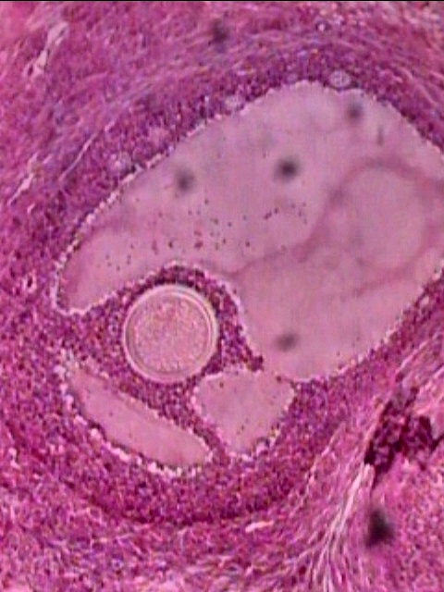
Rôle des androgènes
Les androgènes sont des précurseurs essentiels des oestrogènes. et sont indispensables à la croissance folliculaire.
Le maintien d’une balance androgènes/ oestrogènes précise au sein des follicules est essentiel pour la maturation folliculaire.

Slide 3
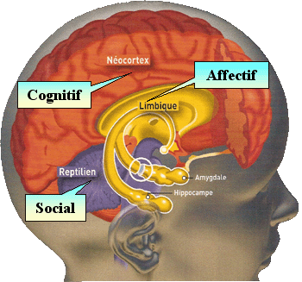
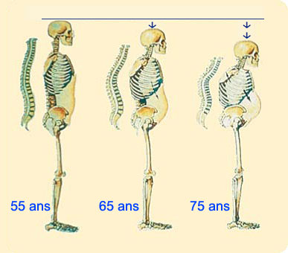
De nombreux tissus (SNC, muscles, os…) ont des récepteurs aux androgènes ce qui suggère que les androgènes puissent y jouer un rôle.

Slide 4
Fonction cognitive
Le traitement de personnes ménopausées ou ovariectomisées par des E ou des androgènes peut améliorer leurs émotions, leur bien-être, leur énergie, leur appétit et leurs fonctions cognitives. Dans plusieurs essais randomisés, en double aveugle, placebo-contrôle, un traitement par des E seul, des E+T ou un placebo a amélioré significativement les scores d’anxiété et de dépression des femmes traitées par E ou E+T.
L’amélioration des scores présentait une tendance à être supérieure dans le groupe E+T par rapport au groupe E.

Slide 5
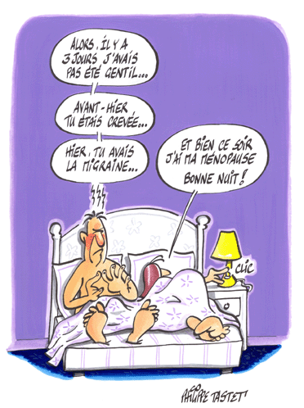
Rôle dans le comportement sexuel
La libido féminine dépend de nombreux facteurs, y compris psychologiques. Un équilibre entre oestrogènes et androgènes peut également être nécessaire au désir et à la réactivité sexuelle.
L’administration de DHEA à de jeunes femmes insuffisantes surrénaliennes améliore leur sexualité.

Slide 6
Certains traitements réduisent l’effet des androgènes
La contraception orale, les glucocorticoïdes provoquent une chute relative des androgènes par freination surrénalienne et ovarienne.
Les oestrogènes oraux même à faibles doses augmentent les taux de SHBG et réduisent la T libre.

Slide 7
Coenen CM, et al Changes in androgens during treatment with four low-dose contraceptives. Contraception. 1996;53:171-6

Slide 8
ARC- AMUSA Study
Study Design

Slide 9
ARC - proof of concept
Double-blind, randomised study in 138 young, healthy, female volunteers
Before study: an oral OC for at least 3 menstrual cycles
Study medication taken once daily for 105 days
Lowette®: 20 µg ethinyl estradiol (EE)/ 100 µg levonorgestrel (Lng)
50 mg DHEA (n=55)
placebo (n=55)
Microgynon 30® : 30 µg EE/ 150 µg Lng
50 mg DHEA (n=14)
placebo (n=14)

Slide 10
ARC – proof of concept

Slide 11
ARC – proof of concept (II)
Increased testosterone levels after intake of 50 mg DHEA plus an oral contraceptive in 138 young healthy women
Total testosterone
(nmol/L)
5
30µg EE/Lng
4
20µg EE/Lng
3
Normal physiological range
2
1
0
Day 1
Day 105
Day 1
Day 105
50 mg DHEA
Placebo

Slide 12
Study Title
A double-blind, placebo controlled, randomized, comparative, mono-centre trial to assess the effects on the androgen metabolism and its effects on biochemical parameters, mood, fat, muscle and bone of continuous supplementation with dehydroepiandrosterone in women using a monophasic contraception containing drospirenone and ethinylestradiol

Slide 13
Study Objectives
Primary objective:
To assess the biochemical effects on androgen metabolism, estradiol, lipid metabolism and bone turn-over of DHEA supplementation to EE/DRSP OC
Secondary objectives:
To evaluate the effects of DHEA supplementation on mood, quality of life, sexual functioning, menstrual symptoms and body composition
To evaluate general safety and acceptability of continuous DHEA supplementation

Slide 14
Study Design (I)
Design: A randomized, double-blind, placebo
controlled, comparative mono-centre trial
Subjects: 100 subjects
COC naive (> 3 months no COC use)
age 18-35
Treatment: Group 1 - COC plus DHEA
Group 2 - COC plus placebo

Slide 15
Study Design (II)
Screening
Randomisation
Run-in Period
3 cycles COC only
Treatment period
6 cycles
COC plus
DHEA
COC plus
placebo

Slide 16
ARC-AMUSA Run-in Period
Preliminary Results

Slide 17
Total Testosterone
Change in Total T levels after 3 months of COC (Yasmin®) use in 60 women
median
P<0,0001
Source: ARC-AMUSA study (PRB data on file)

Slide 18
Free Testosterone
Change in free T levels after 3 months of COC (Yasmin®) use in 60 women
median
P<0,0001
Source: ARC-AMUSA study (PRB data on file)

Slide 19
SHBG
median
median
Source: ARC-AMUSA study (PRB data on file)

Slide 20
Total T and SHBG
Change in Total T and SHBG levels after 3 months of
COC (Yasmin®) use in 60 women
Total T (nmol/L)
SHBG (pmol/mL)
P<0,0001
median
P<0,0001
median
P<0,0001
Source: ARC-AMUSA study (PRB data on file)

Slide 21
Free T and SHBG
Change in Free T and SHBG levels after 3 months of COC (Yasmin®) use in 60 women
Free T (pmol/L), calc
SHBG (pmol/mL)
P<0,0001
median
P<0,0001
Source: ARC-AMUSA study (PRB data on file)

Slide 22
Bioavailable Testosterone
median
Source: ARC-AMUSA study (PRB data on file)

Slide 23
Androstanediol glucuronide
median
Source: ARC-AMUSA study (PRB data on file)

Slide 24
DHEA-S
median
Source: ARC-AMUSA study (PRB data on file)

Slide 25
Treatment Extension
Prolongation Study Treatment: 6 months
Primary objective:
To assess the effects of DHEA supplementation on the bone mineral density
Secondary objective:
To obtain long-term general safety and acceptability of continuous DHEA supplementation

